Slide 1
有趣的“数”与筛法
byZJY

Slide 2
连分数

Slide 3
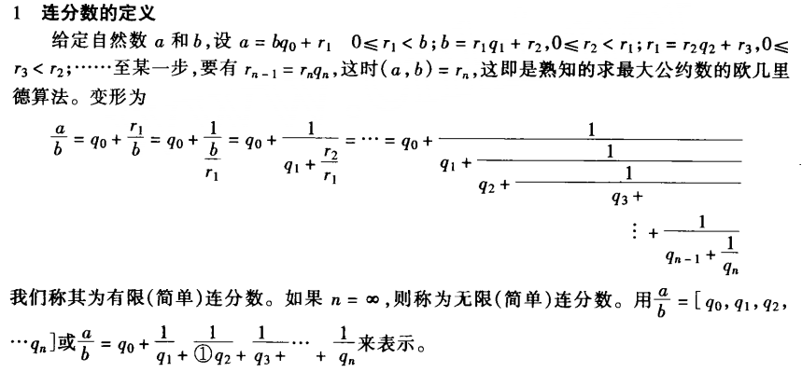

Slide 4
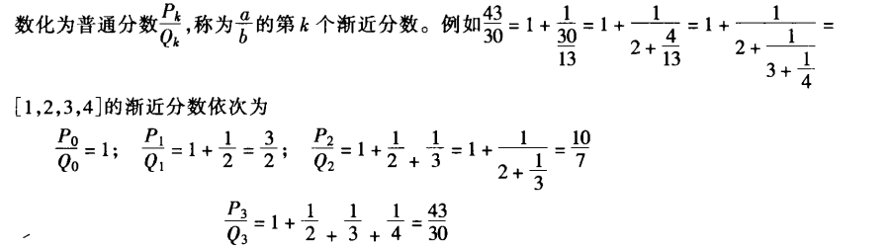

Slide 5
步入正题——连分数的应用
应用可能很广，这里主要讲在二次无理数上的应用。

Slide 6
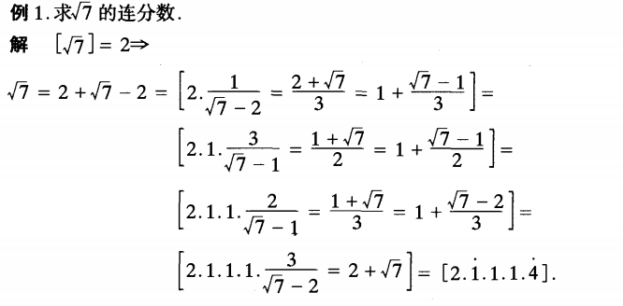

Slide 7
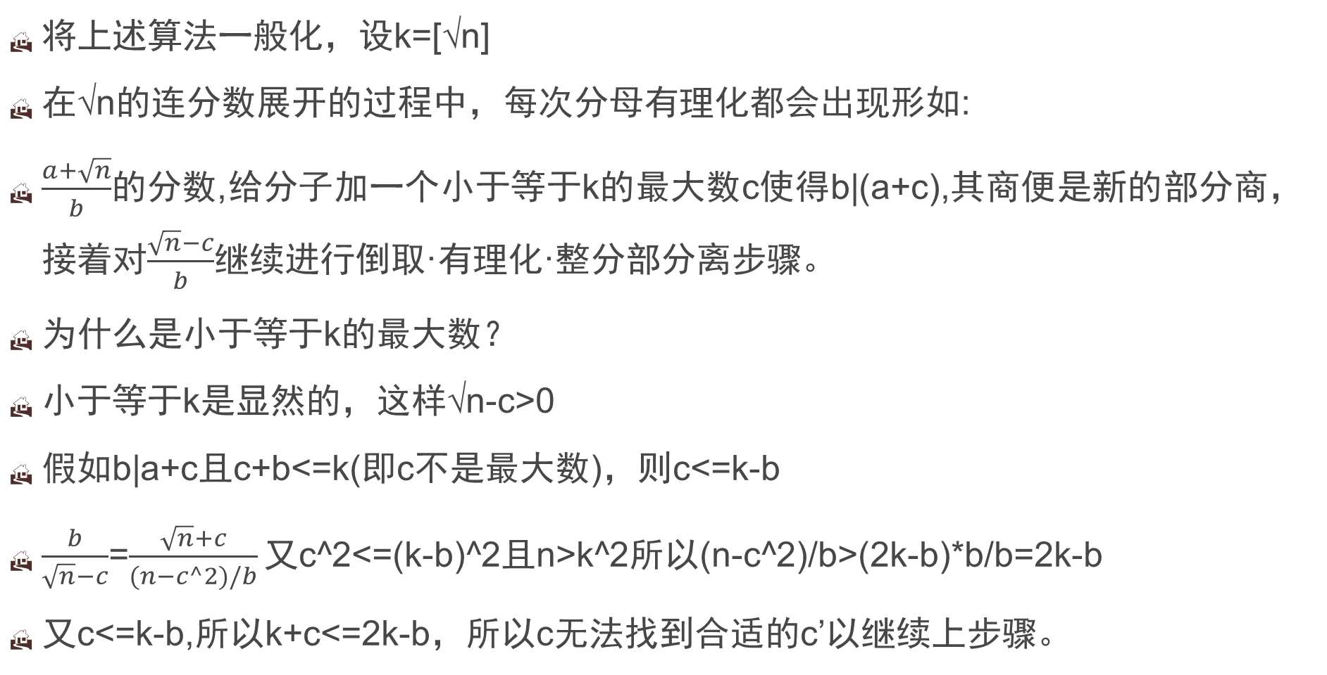
将上述算法一般化，设k=[√n]
在√n的连分数展开的过程中，每次分母有理化都会出现形如:
$\frac{a+\sqrt{n}}{b}$的分数,给分子加一个小于等于k的最大数c使得b|(a+c),其商便是新的部分商，接着对$\frac{\sqrt{n}−c}{b}$继续进行倒取·有理化·整分部分离步骤。
为什么是小于等于k的最大数？
小于等于k是显然的，这样√n-c>0
假如b|a+c且c+b<=k(即c不是最大数)，则c<=k-b
$\frac{b}{\sqrt{n}−c}$=$\frac{\sqrt{n}+c}{(n−c^2)/b}又$c^2<=(k-b)^2且n>k^2所以(n-c^2)/b>(2k-b)*b/b=2k-b
又c<=k-b,所以k+c<=2k-b，所以c无法找到合适的c’以继续上步骤。

Slide 8
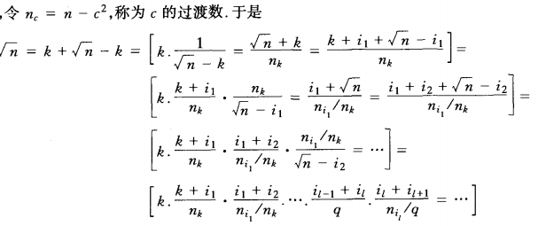

Slide 9
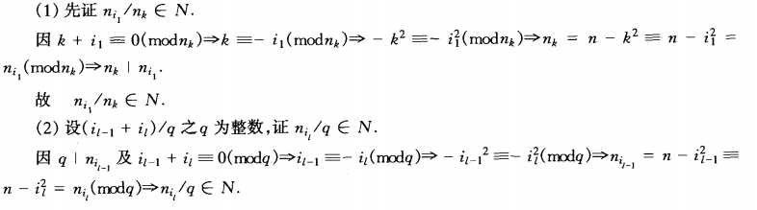
接下来证上式的分母都是整数

Slide 10
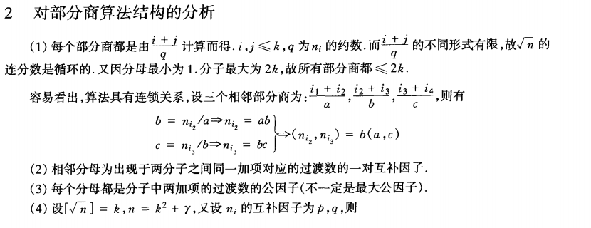
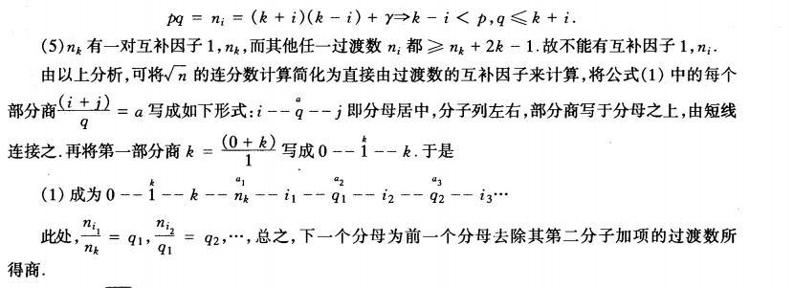

Slide 11
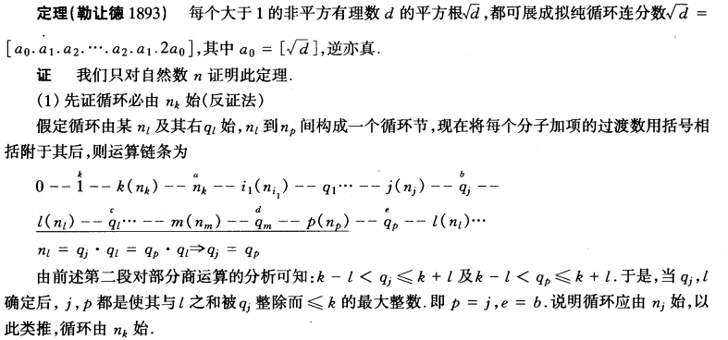

Slide 12
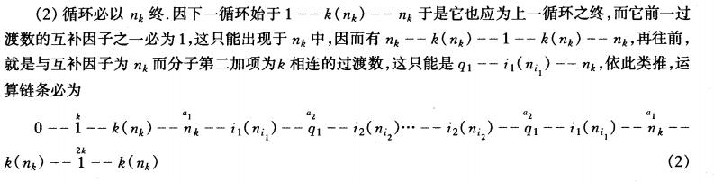
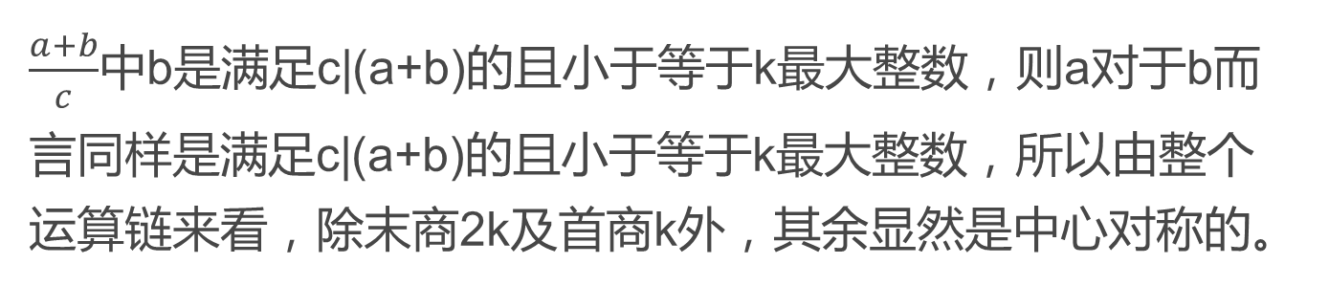
$\frac{a+b}{c}$中b是满足c|(a+b)的且小于等于k最大整数，则a对于b而言同样是满足c|(a+b)的且小于等于k最大整数，所以由整个运算链来看，除末商2k及首商k外，其余显然是中心对称的。

Slide 13
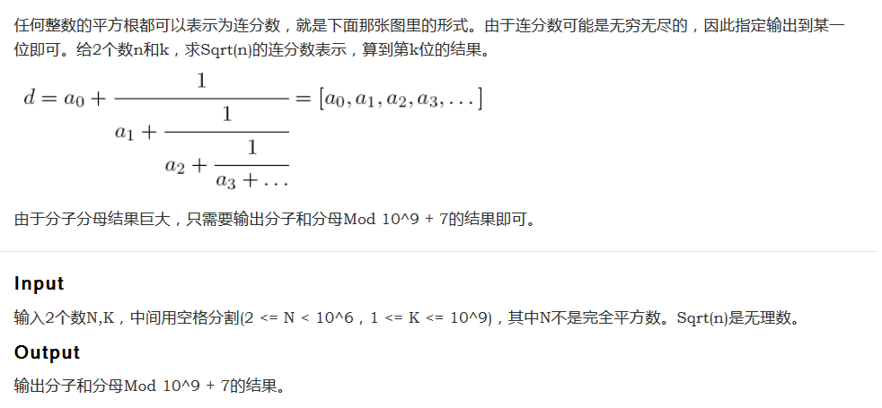
51nod 1147 连分数

Slide 14
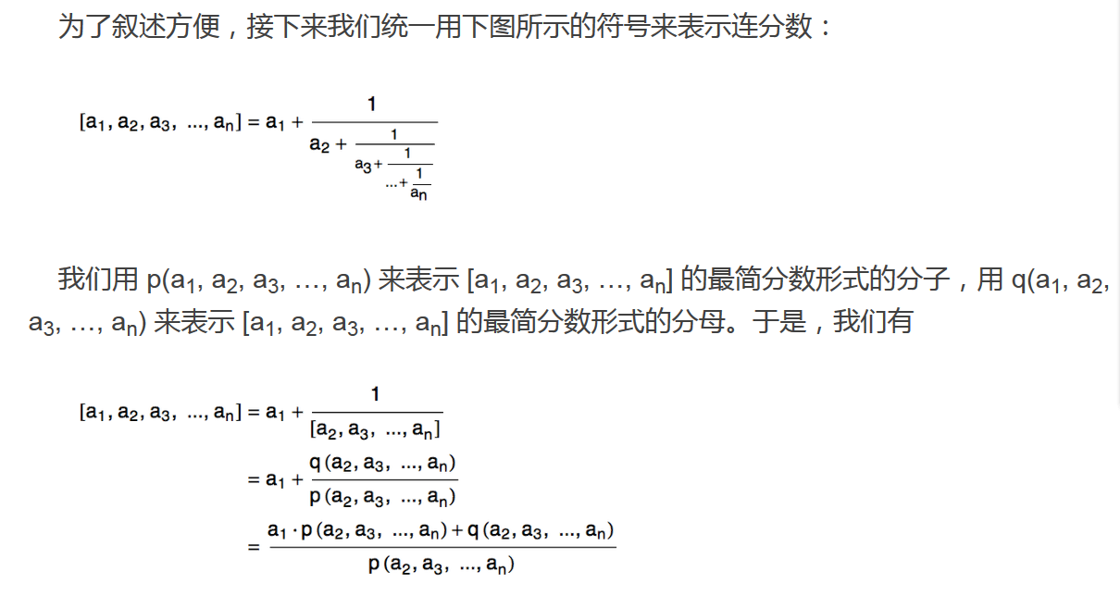

Slide 15
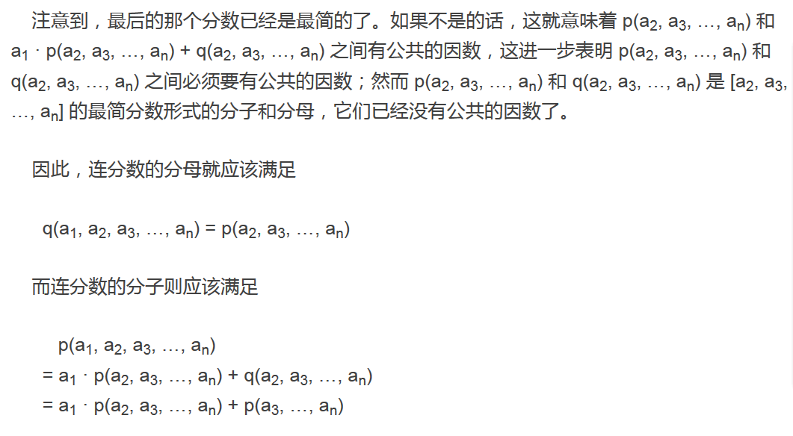
于是，我们可以愉快地得到递推式:p[n-1]=a[n-1]*p[n]+q[n],q[n-1]=p[n];

Slide 16
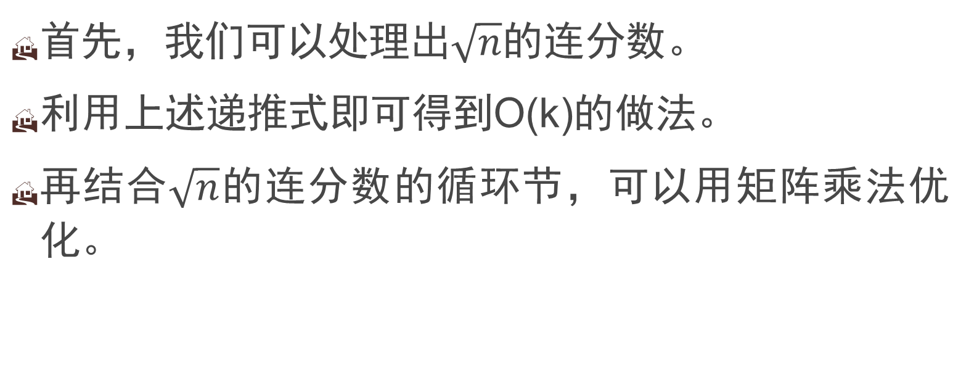
首先，我们可以处理出$\sqrt{n}$的连分数。
利用上述递推式即可得到O(k)的做法。
再结合$\sqrt{n}$的连分数的循环节，可以用矩阵乘法优化。

Slide 17
第一类Stirling数 s(p,k)
s(p,k)的一个的组合学解释是：将p个物体排成k个非空循环排列的方法数。
s(p,k)的递推公式： s(p,k)=(p-1)*s(p-1,k)+s(p-1,k-1) ,1<=k<=p-1
边界条件：s(p,0)=0 ,p>=1 s(p,p)=1 ,p>=0
递推关系的说明：
考虑第p个物品，p可以单独构成一个非空循环排列，这样前p-1种物品构成k-1个非空循环排列，方法数为s(p-1,k-1)；
也可以前p-1种物品构成k个非空循环排列，而第p个物品插入第i个物品的左边，这有(p-1)*s(p-1,k)种方法。

Slide 18
第二类Stirling数 S(p,k)
S(p,k)的一个组合学解释是：将p个物体划分成k个非空的不可辨别的（可以理解为盒子没有编号）集合的方法数。
k!S(p,k)是把p个人分进k间有差别(如：被标有房号）的房间(无空房）的方法数。
S(p,k)的递推公式是：S(p,k)=k*S(p-1,k)+S(p-1,k-1) ,1<= k<=p-1
边界条件：S(p,p)=1 ,p>=0 S(p,0)=0 ,p>=1
递推关系的说明：
考虑第p个物品，p可以单独构成一个非空集合，此时前p-1个物品构成k-1个非空的不可辨别的集合，方法数为S(p-1,k-1)；
也可以前p-1种物品构成k个非空的不可辨别的集合，第p个物品放入任意一个中，这样有k*S(p-1,k)种方法。

Slide 19
题目：HDU3625 题意：给N个元素，让我们求K个环排列的方法数。
斯特林第一类数的第推公式：
S（N，0）=0; S（N，N）=1； S（0，0）=0； S（N，K）=S（N-1，K-1）+S（N-1，K）*（N-1）；
这个公式的意思是：当前N-1个数构成K-1 个环的时候，加入第N个 ，N只能构成单环！—S（N-1，K-1）如果N-1个数构
成K个环的时候，加入第N个，N可以任意加入，N-1内的一个环里，所以（N-1）*S（N-1，K）这个题目里，因为不能破坏
第1个门：所以 S（N，K）-S（N-1，K-1）才是能算构成K个环的方法数！就是去掉1自己成环的情况 。

Slide 20
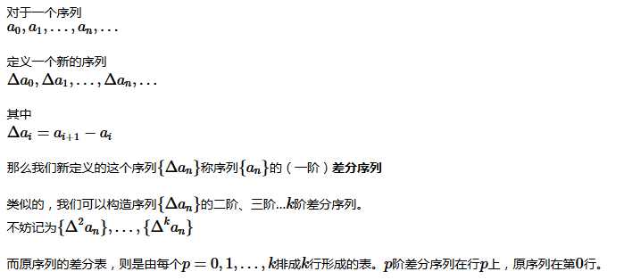
差分表

Slide 21
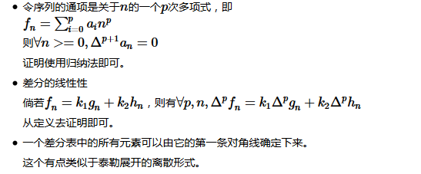
差分表的基本性质

Slide 22
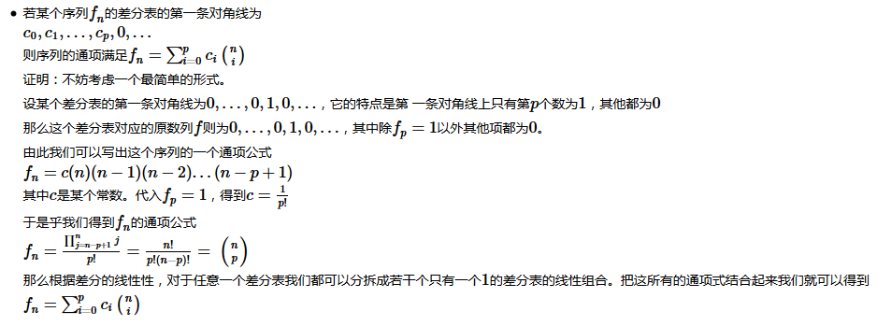
差分表的重要性质

Slide 23
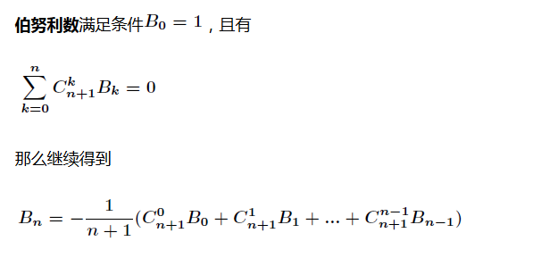
伯努利数

Slide 24
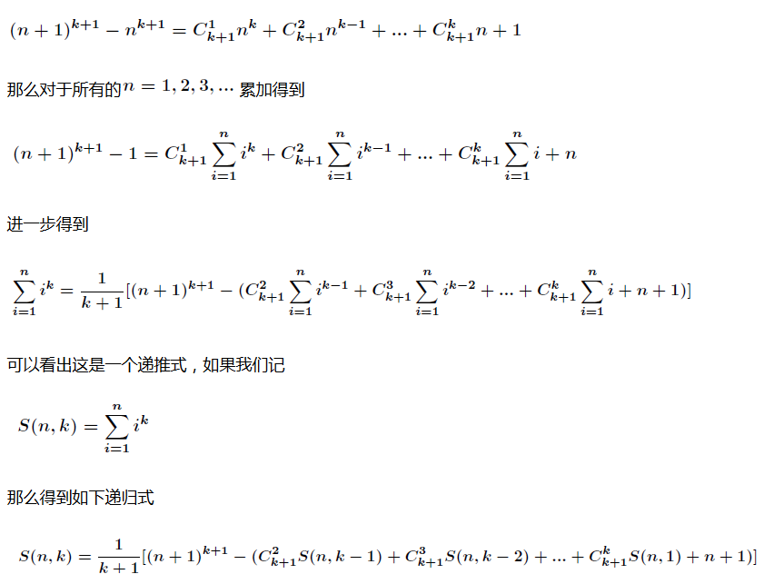
普通的递推求法求自然数幂和

Slide 25
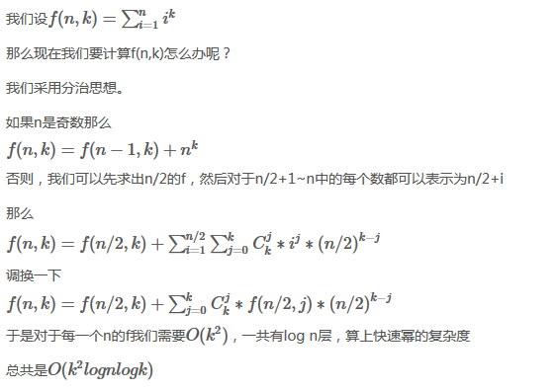
倍增求自然数幂和

Slide 26
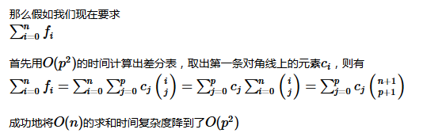
差分表求自然数幂和

Slide 27
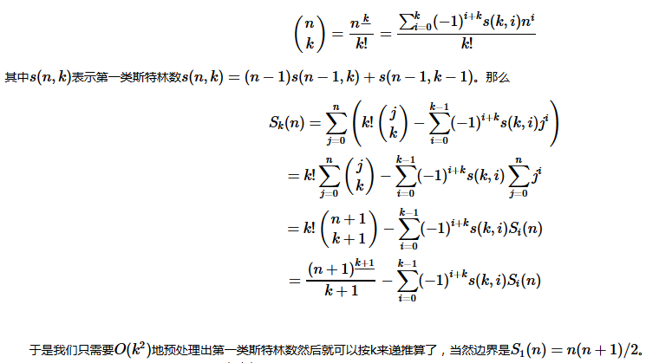
第一类斯特林数求自然数幂和
第二类斯特林数同样也能求自然数幂和，做法类似。

Slide 28
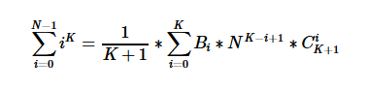
伯努利数求自然数幂和

Slide 29
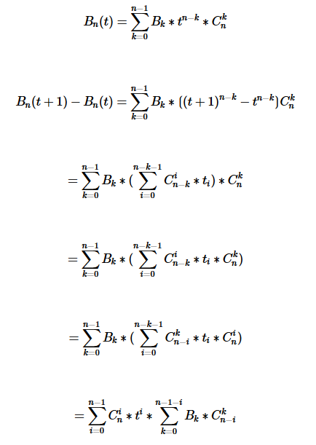
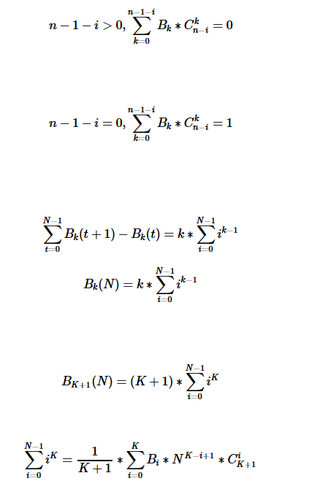
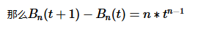
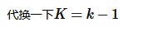
证明

Slide 30
51nod 1258 序列求和 V4
T(n) = n^k，S(n) = T(1) + T(2) + ...... T(n)。给出n和k，求S(n)。
例如k = 2，n = 5，S(n) = 1^2 + 2^2 + 3^2 + 4^2 + 5^2 = 55。
由于结果很大，输出S(n) Mod 1000000007的结果即可。
(1 <= N <= 10^18, 1 <= K <= 50000)

Slide 31
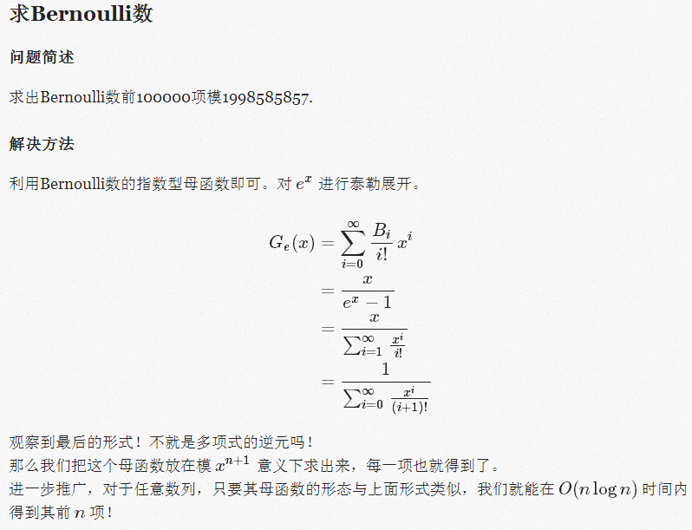
更高效的求伯努利数

Slide 32
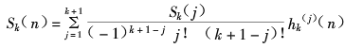
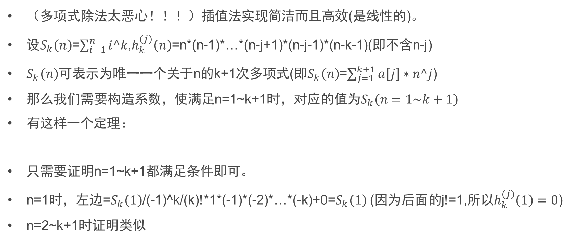
插值法
（多项式除法太恶心！！！）插值法实现简洁而且高效(是线性的)。
设$S_{k}\left(n\right)$=$\sum_{i=1}^{n}{i^k}$,$h_{k}^{\left(j\right)}\left(n\right)$=n*(n-1)*…*(n-j+1)*(n-j-1)*(n-k-1)(即不含n-j)
$S_{k}\left(n\right)$可表示为唯一一个关于n的k+1次多项式(即$S_{k}\left(n\right)$=$\sum_{j=1}^{k+1}{a\left[j\right]∗n^j}$)
那么我们需要构造系数，使满足n=1~k+1时，对应的值为$S_{k}\left(n=1\sim k+1\right)$
有这样一个定理：
只需要证明n=1~k+1都满足条件即可。
n=1时，左边=$S_{k}\left(1\right)$/(-1)^k/(k)!*1*(-1)*(-2)*…*(-k)+0=$S_{k}\left(1\right)$(因为后面的j!=1,所以$h_{k}^{\left(j\right)}\left(1\right)=0$)
n=2~k+1时证明类似

Slide 33
为什么$S_{k}\left(n\right)$可表示为唯一一个关于n的k+1次多项式
需要先了解一些东西
矩阵的秩：矩阵可以看成是向量的组合，对于这些向量有多少是不能被其他任何向量取代的。这个向量个数就是矩阵的秩了。
那么我们可以得到矩阵的行秩和列秩，那哪个是矩阵的秩呢？事实上，行秩=列秩=矩阵的秩
令A是一个m×n的矩阵,其列秩为r.令A的列的一组基为c1,c2,...cr,并记矩阵C=(c1,c2,...cr).显然A的每个列向量是c1,c2.cr这r个列向量的线性组合.设A的第i列ai=bi1c1+bi2c2+.+bircr，
令B(bij)，这是一个r×n的矩阵，A=CB，则可知A的每个行向量都是B的行向量的线性组合，
所以A的行秩 ≤B 的行秩<=r=A的列秩
类似的可证A的列秩 ≤A的行秩
所以行秩=列秩=矩阵的秩

Slide 34
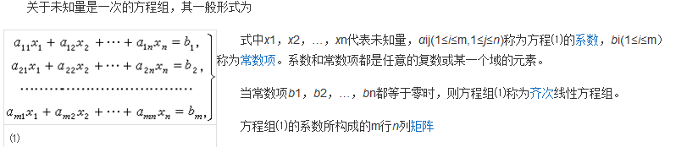
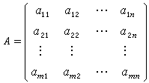
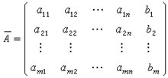
线性方程组：
方程组⑴的系数所构成的m行n列矩阵称为方程组⑴的系数矩阵。在A中添加由常数项组成的列而得到一个m行n+1称为列矩阵

Slide 35
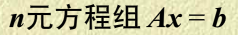
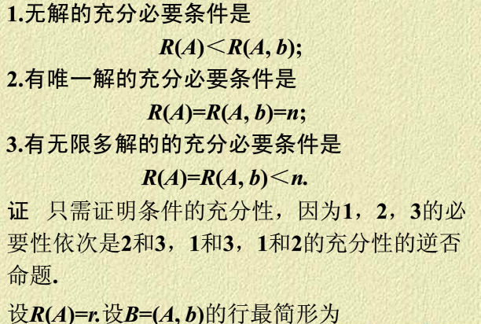
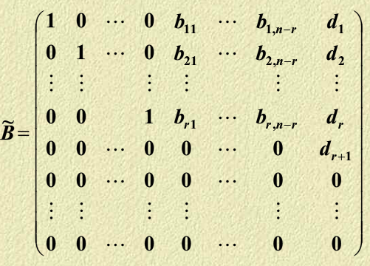

Slide 36
R(A)<R(B)时，会出现0=d(r+1)且d(r+1)>0，矛盾
R(A)=R(B)=n时，不存在d(r+1)，且b(i,j)都不出现，所以
方程的解为：
x1=d1,x2=d2……xn=dn，故有唯一解
R(A)=R(B)<n时，同样不存在d(r+1)
x1=d1-b(1,1)*x(r+1)-b(1,2)*x(r+2)-…-b(1,n-r)*x(n)
x2=d2-b(2,1)*x(r+1)-b(2,2)*x(r+3)-…-b(2,n-r)*x(n)
….
x(r)=dr-b(r,1)*x(r+1)-b(r,2)*x(r+3)-…-b(r,n-r)*x(n)
而x(r+1)~x(n)没有限制，故有无限多解

Slide 37
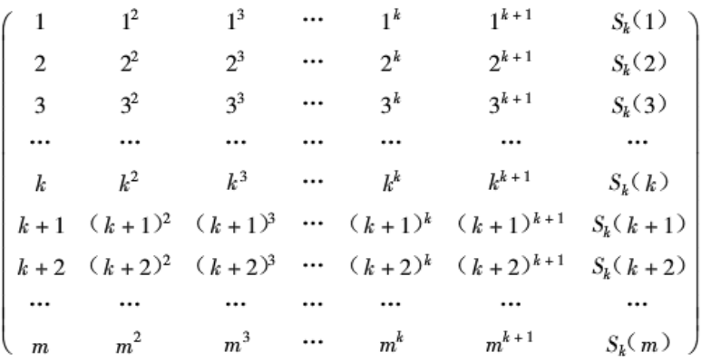
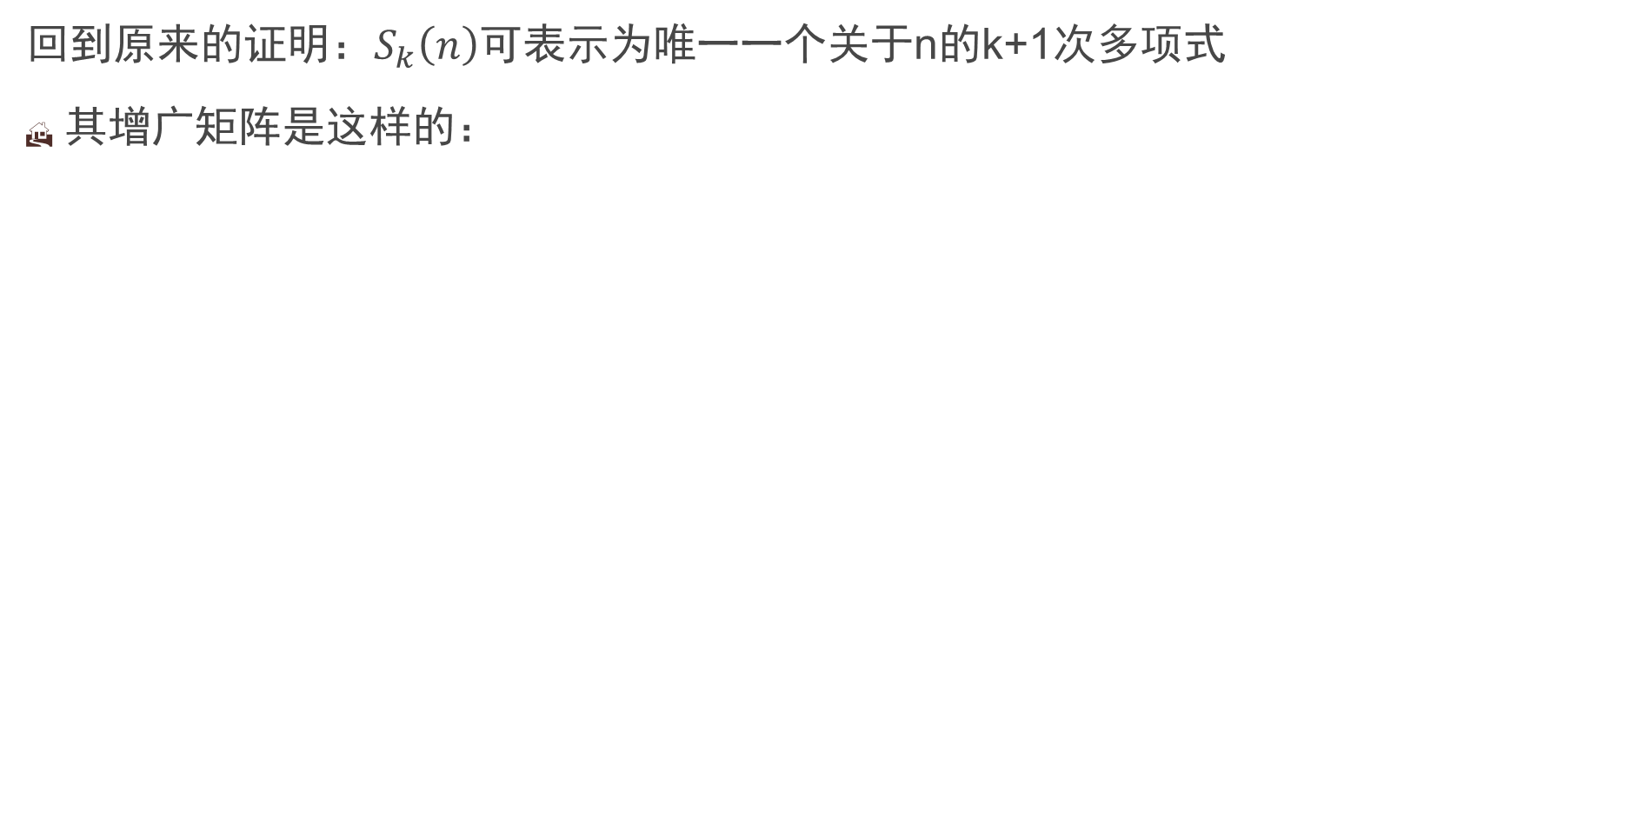
回到原来的$证明：S_{k}\left(n\right)$可表示为唯一一个关于n的k+1次多项式
其增广矩阵是这样的：

Slide 38
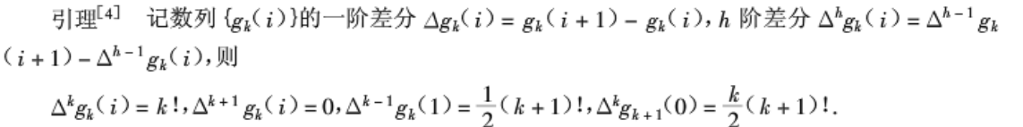
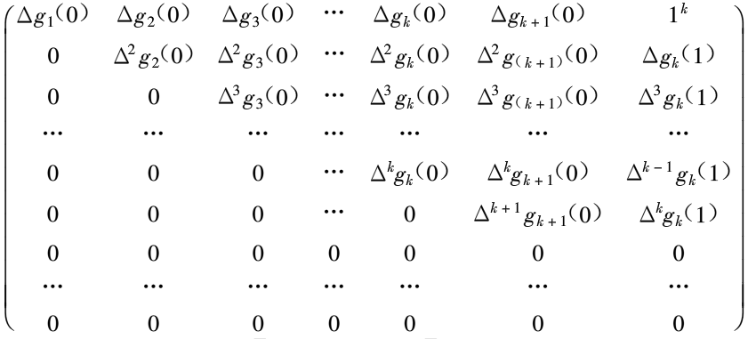
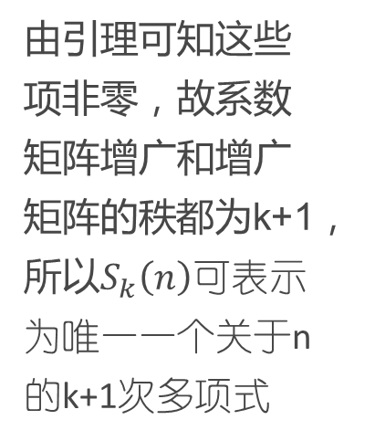
补充一个引理，设gk(i)=i^k
我们从第一行起，每行减去前一行，得到一阶差分，再从第二行起，每行减去前一行，得到二阶差分……我们得到的化简矩阵是这样的：
由引理可知这些项非零，故系数矩阵增广和增广矩阵的秩都为k+1，所以$S_{k}\left(n\right)$可表示为唯一一个关于n的k+1次多项式

Slide 39
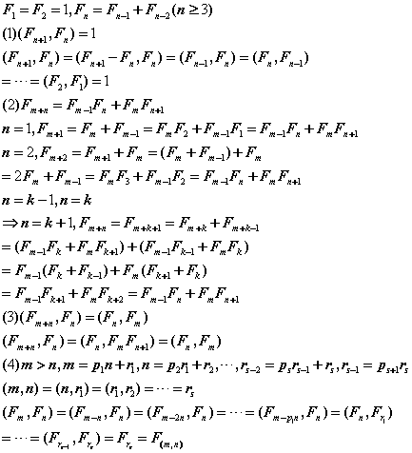
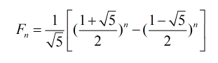
fibonacci数列的性质
令f(n)表示第n个斐波那契数
先引入一下f(n)的负数概念
f(-n)=f(n)*(-1)^(n-1)(由f(n)=f(n-1)+f(n-2)可推广)
1,(f(n+1),f(n))=1
2,f(m+n)=f(m-1)*f(n)+f(m)*f(n+1)
3,(f(m+n),f(n))=(f(n),f(m))
4,(f(m),f(n))=f((m,n))
2的证明用到了数学归纳法，其余用到的是辗转相除法
另外，给出通项公式：

Slide 40
fibonacci数列的性质拓展
1.如果f(k)能被x整除，则f(k*i)都可以被x整除。
2.f(0)+f(1)+f(2)+…+f(n)=f(n+2)-1
3.f(1)+f(3)+f(5)+…+f(2n-1)=f(2n)
4.f(2)+f(4)+f(6)+…+f(2n) =f(2n+1)-1
5.[f(0)]^2+[f(1)]^2+…+[f(n)]^2=f(n)·f(n+1)
6.f(0)-f(1)+f(2)-…+(-1)^n·f(n)=(-1)^n·[f(n+1)-f(n)]+1
7.[f(n)]^2=(-1)^(n-1)+f(n-1)·f(n+1)
8.f(2n-1)=[f(n)]^2+[f(n-1)]^2
9.3f(n)=f(n+2)+f(n-2)
证明多为数学归纳法，这里仅挑选5,7,8来证明一下

Slide 41
7.[f(n)]^2=(-1)^(n-1)+f(n-1)·f(n+1)
若有[f(n-1)]^2=(-1)^(n-2)+f(n-2)·f(n)，则
[f(n)]^2=f(n-1)*f(n)+f(n-2)*f(n)=f(n-1)*f(n)+[f(n-1)]^2-(-1)^(n-2)=
f(n-1)*[f(n-1)+f(n)]+(-1)^(n-1)=f(n-1)*f(n+1)+(-1)^(n-1)
5.[f(0)]^2+[f(1)]^2+…+[f(n)]^2=f(n)·f(n+1)
f(n)*f(n+1)=f(n)*[f(n-1)+f(n)]=[f(n)]^2+f(n-1)*f(n),f(n-1)*f(n)=[f(n-1)]^2+f(n-2)*f(n-1)…以此类推可得
8.f(2n-1)=[f(n)]^2+[f(n-1)]^2
f(2n-1)=f(n-1+n)=f(n-2)*f(n)+f(n-1)*f(n+1)=f(n-2)*f(n)+f(n-1)*[f(n)+f(n-1)]=[f(n)]^2+[f(n-1)]^2

Slide 42
51nod 1236 序列求和 V3
Fib(n)表示斐波那契数列的第n项，Fib(n) = Fib(n-1) + Fib(n-2)。Fib(0) = 0, Fib(1) = 1。(1, 1, 2, 3, 5, 8, 13, 21, 34, 55, 89, 144, 233, 377, ...)
F(n, k) = Fib(n)^k（Fib(n)的k次幂）。
S(n, k) = F(1, k) + F(2, k) + ...... F(n, k)。
例如：S(4, 2) = 1^2 + 1^2 + 2^2 + 3^2 = 15。
给出n和k，求S(n, k) Mod 1000000009的结果。
1 <= N <= 10^18, 1 <= K <= 100000

Slide 43
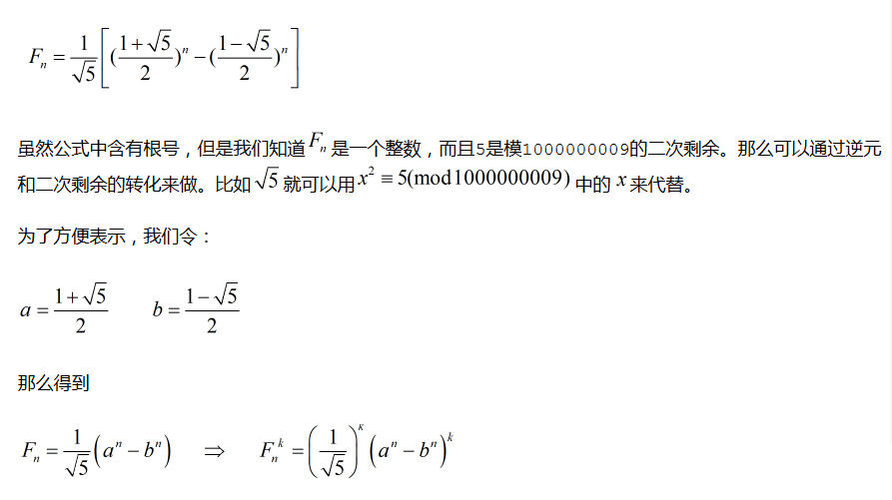

Slide 44
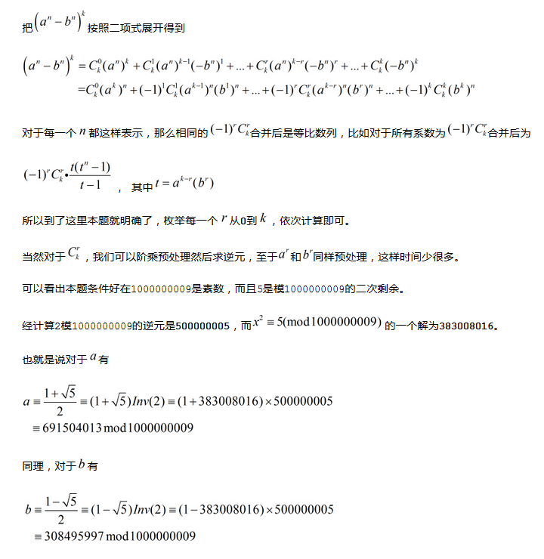
若t=1怎么办？
那就相当于n个1相加。
另外，我们可以发现a*b=-1,所以b=-a^(-1)
a^(k-r)*b^r可以写成(-1)^r*a^(k-2*r)
这个比较简单，具体就不讲了。

Slide 45
51nod 1365 Fib(N) mod Fib(K)
Fib(N)表示斐波那契数列的第N项（F(0) = 0, F(1) = 1），给出N和K，求Fib(N) mod Fib(K)。由于结果太大，输出Mod 1000000007的结果。
1<=T<=50000
1 <= N, K <= 10^18

Slide 46
需要用到的公式：
f(m+n)=f(m-1)*f(n)+f(m)*f(n+1)
[f(n)]^2=(-1)^(n-1)+f(n-1)·f(n+1)
接下来分析f(m)%f(k):
设m=i*k+j
f(k+(i-1)*k+j)=f(k-1)*f((i-1)*k+j)+f(k)*f(((i-1)*k+j+1) ≡f(k-1)*f((i-1)*k+j)(mod f(k))
递归可得f(m) ≡f(k-1)^i*f(j)(mod f(k))
考虑f(k-1)^2=(-1)^(k-2)+f(k-2)·f(k)≡(-1)^(k-2)≡(-1)^k(mod f(k))
所以当i%2=0时有ans=(-1)^i*k/2*f(j)
当i%2=1时要再推导一下，f(j)=f(k+(j-k))=f(k-1)*f(j-k)+f(k)*f(j-k+1)≡f(k-1)*f(j-k)(mod f(k))
又f(j-k)=f(k-j)*(-1)^(k-j-1)所以ans=f(k-1)^(i+1)*f(k-j)*(-1)^(k-j-1)=(-1)^((i+1)*k/2+k-j-1)*f(k-j)
计算斐波那契数就用矩阵乘法即可

Slide 47
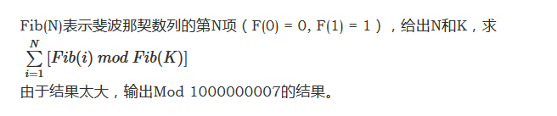
51nod 1399 Fib(N) mod Fib(K) V2
1<=T<=50000
1 <= N, K <= 10^18

Slide 48
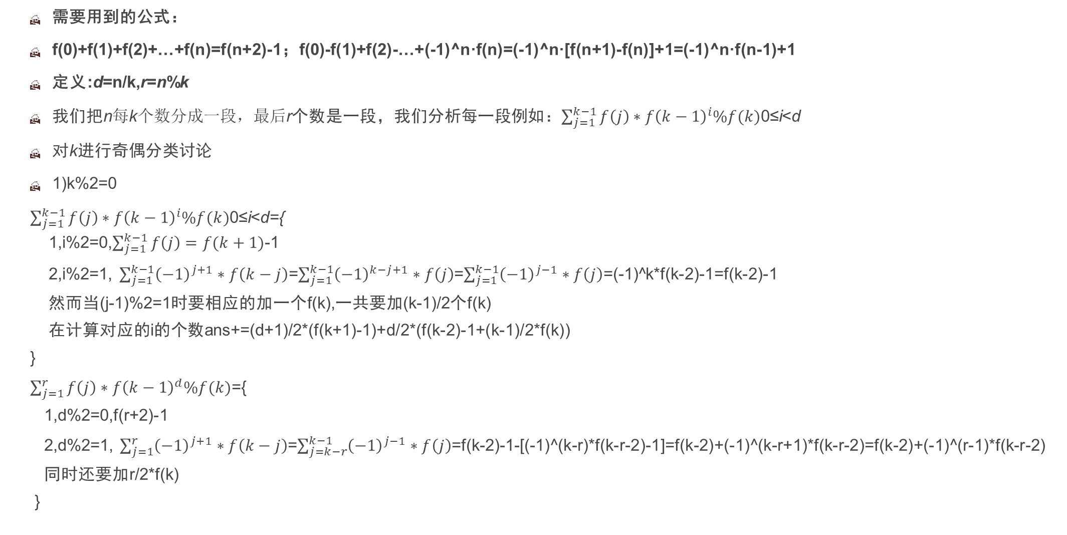
需要用到的公式：
f(0)+f(1)+f(2)+…+f(n)=f(n+2)-1；f(0)-f(1)+f(2)-…+(-1)^n·f(n)=(-1)^n·[f(n+1)-f(n)]+1=(-1)^n·f(n-1)+1
定义:d=n/k,r=n%k
我们把n每k个数分成一段，最后r个数是一段，我们分析每一段例如：$\sum_{j=1}^{k−1}{f\left(j\right)∗f{\left(k−1\right)}^{i}\%f(k)}$0≤i<d
对k进行奇偶分类讨论
1)k%2=0
$\sum_{j=1}^{k−1}{f\left(j\right)∗f{\left(k−1\right)}^{i}\%f(k)}$0≤i<d={
1,i%2=0,$\sum_{j=1}^{k−1}{f\left(j\right)}=f(k+1)$-1
2,i%2=1, $\sum_{j=1}^{k−1}{{\left(−1\right)}^{j+1}∗f\left(k−j\right)}$=$\sum_{j=1}^{k−1}{{\left(−1\right)}^{k−j+1}∗f\left(j\right)}$=$\sum_{j=1}^{k−1}{{\left(−1\right)}^{j−1}∗f\left(j\right)}$=(-1)^k*f(k-2)-1=f(k-2)-1
然而当(j-1)%2=1时要相应的加一个f(k),一共要加(k-1)/2个f(k)
在计算对应的i的个数ans+=(d+1)/2*(f(k+1)-1)+d/2*(f(k-2)-1+(k-1)/2*f(k))
}
$\sum_{j=1}^{r}{f\left(j\right)∗f{\left(k−1\right)}^{d}\%f(k)}$={
1,d%2=0,f(r+2)-1
2,d%2=1, $\sum_{j=1}^{r}{{\left(−1\right)}^{j+1}∗f\left(k−j\right)}$=$\sum_{j=k−r}^{k−1}{{\left(−1\right)}^{j−1}∗f\left(j\right)}$=f(k-2)-1-[(-1)^(k-r)*f(k-r-2)-1]=f(k-2)+(-1)^(k-r+1)*f(k-r-2)=f(k-2)+(-1)^(r-1)*f(k-r-2)
同时还要加r/2*f(k)
}

Slide 49
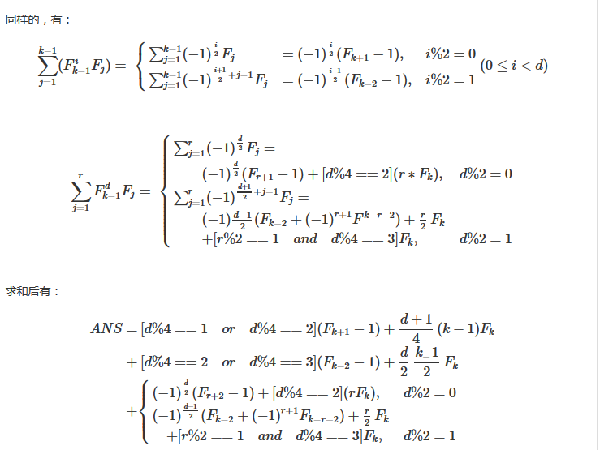
2)k%2=1

Slide 50
51nod 1355 斐波那契的最小公倍数
斐波那契数列定义如下
F(0)=0,F(1)=1,F(n) = F(n-1) + F(n-2)
给出n个正整数a1, a2,...... an，求对应的斐波那契数的最小公倍数，由于数字很大，输出Mod 1000000007的结果即可。
例如：1 3 6 9, 对应的斐波那契数为：1 2 8 34, 他们的最小公倍数为136。
2 <= N <= 50000 ，1 <= ai <= 1000000

Slide 51
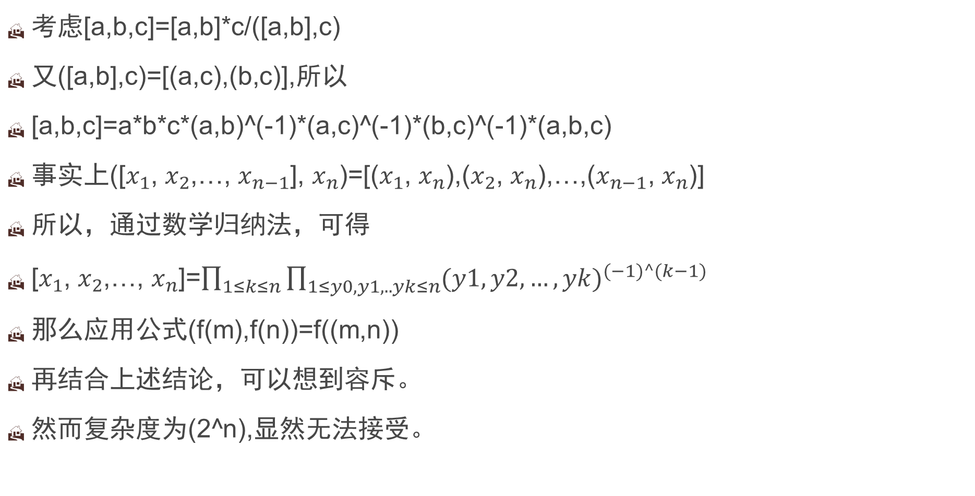
考虑[a,b,c]=[a,b]*c/([a,b],c)
又([a,b],c)=[(a,c),(b,c)],所以
[a,b,c]=a*b*c*(a,b)^(-1)*(a,c)^(-1)*(b,c)^(-1)*(a,b,c)
事实上([$x_{1}$, $x_{2}$,…, $x_{n−1}$], $x_{n}$)=[($x_{1}$, $x_{n}$),($x_{2}$, $x_{n}$),…,($x_{n−1}$, $x_{n}$)]
所以，通过数学归纳法，可得
[$x_{1}$, $x_{2}$,…, $x_{n}$]=$\prod_{1≤k≤n}{\prod_{1≤y0,y1,..yk≤n}{{(y1,y2,…,yk)}^{(−1)^(k−1)} }}$
那么应用公式(f(m),f(n))=f((m,n))
再结合上述结论，可以想到容斥。
然而复杂度为(2^n),显然无法接受。

Slide 52

注意到ai<=10^6,我们可以直接考虑f(d)对答案的贡献。
设g(d)为f(d)的指数。则
g(d)=$\sum_{1≤k≤n}{\sum_{d\left|a1,d\right|a2,…d|ak,且\left(a1,a2,…,ak\right)=1}{(−1)^(k−1)}}$
设p(d)表示有多少ai满足d|ai，则若不考虑$\left(a1,a2,…,ak\right)=1$,则
有g’(d)=$\sum_{i=1}^{p(d)}{\left({p(d) \atop i}\right)}∗{\left(−1\right)}^{i−1}$=1
同时容易发现g(d)=1-g(d*2)-d(d*3)-…-g(d*k)
可以用O(AlogA)处理出g(A=max(ai))，然后直接计算答案即可.

Slide 53
51nod 1195 斐波那契数列的循环节
斐波那契数列Mod 一个数N会得到一个新的数列，根据同余可以得知，这个数列中的数会出现循环。例如：
F (mod 4) = 0 1 1 2 3 1 ...
F (mod 5) = 0 1 1 2 3 0 3 3 1 4 0 4 4 3 2 0 2 2 4 1 ...
后面的数会出现循环，因此Fib Mod 4的循环节长度是6，Fib Mod 5的循环节长度是20。
给出一个数N，求斐波那契数列Mod N的循环节的长度。
1 <= T <= 10^4
1 <= N <= 10^9

Slide 54

提示1
如果n=$\prod_{i=1}^{T}{pi^ki}$如果，我们得到了mi=mod(pi^ki)的循环节
那么显然有ans=lcm(m1,m2,…,mT)
提示2
若循环节为m，则f(m)≡0，且f(m+1)≡1
提示3
可以先考虑mod p，再考虑p的幂数
提示4
考虑斐波那契的通项公式

Slide 55
设x1=(1+√5)/2,x2=(1-√5)/2
因为f(m)≡0,f(m+1)≡1, f(1)=1
1/√5 *(x1^m-x2^m)≡0, x1^m-x2^m≡0,x1^m≡x2^m
f(m)≡f(m+1)-f(1)
=1/√5*[x1^(m+1)-x2^(m+1)-x1+x2]
=1/√5*[x1*(x1^m-1)-x2*(x2^m-1)]
≡1/√5*[x1*(x1^m-1)-x2*(x1^m-1)]
=1/√5*(x1^m-1)*(x1-x2) ------------ x1-x2=√5
=x1^m-1≡0,所以x1^m≡x2^m≡1

Slide 56

考虑mod p(假设p>2,等于2时的循环节可以手推，等于3，p=5时等于20)
当√5是p的二次剩余时有x1^(p-1)≡x2^(p-1)≡1(费马小定理或欧拉定理可得),所以m|(p-1)
如果√5是p的非二次剩余,设c=√5(则有c^(p-1)≡-1)
x1^(p+1)
=(1/2)^(p+1)*(1+c)^(p+1)
≡1/4*$\sum_{i=0}^{p+1}{\left({p+1 \atop i}\right)∗c^(p+1−i)}$
≡1/4*[c^(p+1)+(p+1)*c^p+(p+1)*c+1]
≡1/4*[-c^2-c+c+1]
≡1/4*(-5+1) ≡-1
所以x1^(2p+2) ≡1,同理可证x2^(2p+2) ≡1
所以，当√5是p的非二次剩余时，m|(2p+2)
那么，我们可以通过枚举约数求出mod p时的最小循环节m，复杂度是根号的。

Slide 57

考虑mod p^k,假如循环节为m’
则有m’|m*p^(k-1)
设a≡1(mod p),则a=wp+1
则a^p≡(wp+1)^p≡1+rp*$\left({p \atop 1}\right)$≡1+r*p^2≡1(mod p^2)
那么我们可以用数学归纳法得出
已知a^[p^(k-1)]≡1(mod p^k),则a^[p^(k-1)]=w*p^k+1
a^[p^(k)]≡(w*p^k+1)^p≡1+w*p^(k+1)≡1(mod p^(k+1))
所以，(x1^m)^[p^(k-1)]=x1^[m*p^(k-1)]≡1(mod p^k)
所以m’|m*p^(k-1)

Slide 58
莫比乌斯反演
这里主要挑选了几个比较有趣的题目，若不了解莫比乌斯反演的，请参见宋老师的课件

Slide 59

51nod 1594 Gcd and Phi
N<=2*10^6

Slide 60

这个题，看上去有点恶心——其实很水。。。
设g(d),表示满足d|$\text{φ}\left(i\right)$的i的个数(显然g可以n log n处理出来)
$\sum_{i=1}^{n}{\sum_{j=1}^{n}{\text{φ}\left(\text{φ}\left(i\right),\text{φ}\left(j\right)\right)}}$
=$\sum_{d=1}^{n}{\sum_{i=1}^{n}{\sum_{j=1}^{n}{[\left(\text{φ}\left(i\right),\text{φ}\left(j\right)\right)=d]}\text{∗}\text{φ}\left(d\right)}}$
=$\sum_{d=1}^{n}{\sum_{k=1}^{n/d}{\text{μ}\text{(}k\text{)}\text{∗}\text{φ}\left(dk\right)∗}}$g(dk)^2
(设T=d*k)=$\sum_{T=1}^{n}{g{\left(T\right)}^{2}∗\text{φ}\left(T\right)∗\sum_{k|T}{\text{μ}\text{(}k\text{)}}}$
$\text{φ}\left(T\right)∗\sum_{k|T}{\text{μ}\text{(}k\text{)}}$只和T有关，也可以n log n预处理出来。
所以总时间复杂度O(n log n)

Slide 61
【BZOJ2671】Calc和与积
给出N，统计满足下面条件的数对(a,b)的个数：
1.1<=a<b<=n
2.a+b整除a*b
N<=2^31-1

Slide 62

设d=gcd(a,b),a=a1*d,b=b1*d
a+b=d(a1+b1),a*b=d^2*a1*b1
所以(a1+b1)|(d*a1*b1)
又(a1,b1)=1,(a1+b1,b1)=(a1+b1,a1)=1
所以(a1+b1,a1*b1)=1
所以(a1+b1)|d
ans=$\sum_{a=1}^{n}{\sum_{b=a+1}^{n}{\left[\left(a,b\right)=1\right]∗}\left\lfloor \frac{\left\lfloor n/b\right\rfloor }{a+b}\right\rfloor }$
=$\sum_{d=1}^{n}{\text{μ}\text{(}\text{d}\text{)}\sum_{a=1}^{n/d}{\sum_{b=a+1}^{n/d}{\left\lfloor \frac{\left\lfloor n/d^2/b\right\rfloor }{a+b}\right\rfloor }}}$
=$\sum_{d=1}^{\text{√}n}{\text{μ}\text{(}\text{d}\text{)}\sum_{b=1}^{\frac{\text{√}n}{d}}{\sum_{a=1}^{b−1}{\left\lfloor \frac{\left\lfloor n/d^2/b\right\rfloor }{a+b}\right\rfloor }}}$
套上分块，复杂度近似为O($\sum_{d=1}^{\text{√}n}{\frac{\text{√}n}{d}})=$O($\text{√}n$ log $\text{√}n$)

Slide 63
JZOJ太阳神
太阳神拉很喜欢最小公倍数，有一天他想到了一个关于最小公倍数的题目。 求满足如下条件的数对(a,b)对数:a,b均为正整数且a,b<=n而lcm(a,b)>n。其中的lcm当然表示最小公倍数。答案对1,000,000,007取模

Slide 64

先装换为求lcm<=n
设f(i)表示lcm=i的二元组数量
ans=$\sum_{i=1}^{n}{f(i)}$
=$\sum_{i=1}^{n}{\sum_{j=1}^{n}{\text{[}\text{lcm}\text{(}\text{i}\text{,}\text{j}\text{)<=}\text{n}\text{] }}}$
=$\sum_{d=1}^{n}{\sum_{i=1}^{n/d}{\sum_{j=1}^{n/d}{\left[\gcd\left(i,j\right)=1\right]∗}}}$[i*j*d<=n]
=$\sum_{d=1}^{n}{\sum_{k=1}^{n/d}{\text{μ}(k)\sum_{j=1}^{n/dk}{\sum_{j=1}^{n/dk}{\text{[}\text{i}\text{∗}\text{j}\text{∗}\text{d}\text{<=}\frac{n}{k^2}\text{] }}}}}$
=$\sum_{k=1}^{\text{√}n}{\text{μ}\left(k\right)∗\sum_{d=1}^{\frac{n}{k^2}}{\sum_{i=1}^{\frac{n}{dk^2}}{\sum_{j=1}^{\frac{n}{dik^2}}{\text{[}\text{i}\text{∗}\text{j}\text{∗}\text{d}\text{<=}\frac{n}{k^2}\text{] }}}}}$
后面就是统计xyz≤N 的(x,y,z)的数量，分别考虑三个数不相等，两个数相等，三个数相等的情况，然后配上系数。
即可这样枚举只需要枚举不超过N^(1/3)的 x ，再枚举不超过 √(N/x)的 y ，统计有多少个 z 。

Slide 65

然而，如何证明这个算法的复杂度。
设g(n)表示计算xyz≤n 的(x,y,z)的数量的复杂度，设T(n)表示整体复杂度
g(n)=O($\sum_{i=1}^{n^(1/3)}{\text{√}\left(\frac{n}{i}\right)}$)=O(n^(2/3))(通过积分可得其近似值)
T(n)=O($\sum_{i=1}^{n^(1/2)}{\text{g}\left(\frac{n}{i^2}\right)}$)=O(n^(2/3))

Slide 66
杜教筛
举常见的莫比乌斯函数为例。
求∑i=1~nμ(i)(1<=n<=10^10)
线性复杂度显然无法接受。
考虑利用该函数的性质：∑d|nμ(d)=[n=1]

Slide 67
设s(n)=∑i=1~nμ(i)
s(n)=∑i=1~n∑d|iμ(d) − ∑i=1~n∑d|i(d<i)μ(d)
=1-∑i=1~n∑d|i(d<i)μ(d)
考虑因为d|i且d<i所以有i/d>=2
于是有
s(n)=1-∑i=2~n∑d=1~⌊n/i⌋μ(d)
=1-∑i=2~ns(⌊n/i⌋)

Slide 68
那么只要计算出O(√n)个s(⌊n/i⌋)的值，就可以计算出s(n)，这样的复杂度又如何呢？
假设计算出s(n)的复杂度为T(n)
则有T(n)=O(√n)+∑i=1~√nT(i)+T(n/i)
只展开一层就可以了，因为更深层的复杂度很小，可以忽略
所以有T(n)=∑i=1~√nO(√i)+O(√(n/i))=O(n^(3/4))。
我们还可以用线性筛法预处理一部分，假设预处理了前k个正整数的s(n)，且k≥√n，则复杂度变为T(n)=∑i=1~n/k √(n/i)=O(n/√k)，当k=O(n^(2/3))时可以取到较好的复杂度T(n)=O(n^(2/3))。

Slide 69

如果是求∑i=1~nφ(i)，利用∑d|nφ(d)=n，一样的做就好了。
不过有些积性函数相对麻烦一些

Slide 70
一道练手题
f(x)=x*μ(x)
求∑i=1~nf(i)(1<=n<=10^10)

Slide 71
显然，f是一个积性函数。而且有
∑d|xf(d)*x/d==x*∑d|xμ(d)=[n=1]
设S(x)=∑i=1~xf(i) ,结合上者则有
S(x)=1−∑i=1~x∑d|i(d<i)f(d)∗(i/d)
=1−∑i=2~x∑d=1~⌊x/d⌋f(d)∗i
=1−∑i=2~xi∗S(⌊x/d⌋)

Slide 72
一般套路
狄利克雷卷积：对于函数f,g,定义它们的卷积为
设f(n)为一个数论函数，需要求s(n)= ∑i=1~nf(i)
根据f(n)的性质，构造一个s(n)关于s(⌊n/i⌋)的递推式。
找一个合适的数论函数g(n)。
∑i=1~n(f*g)(i)=∑i=1~ng(i)*s(⌊n/i⌋)
g(1)s(n)=∑i=1~n(f*g)(i)-∑i=2~ng(i)*s(⌊n/i⌋)

Slide 73
Project Euler 439 Sum of sum of divisors

Slide 74


Slide 75


Slide 76

Bzoj3512 DZY Loves Math IV

Slide 77

杜教筛的部分只有√m个不同的m，考虑递归边界是O(1)的，则计算所有sum(n,m)的整体复杂度大概为O(跑得过)(实在不会算)

Slide 78

洲阁筛法——一种基于质因子分解的求和方法
最普通的问题
求1~n内素数的个数
n<=10^11

Slide 79

设c[i]表示第i个素数
设g(n,m)表示1~n不被c[1~m]整除的数的个数。
设f[n]表示n以内的素数个数
我们可以用线性筛预处理出√n以内的f值，设q=√n
容易得出ans=f[q]+g(n,f[q])-1。

Slide 80
g函数怎样递归
g(n,m)=g(n,m-1)-g(n/c[m],m-1)这个应该比较显然
有一个(很有用的)优化：
if (n<=maxn(maxn为预处理的范围)){
1：if (f[n]<=m) return 1;
2：if (m>=f[sqrt(n)]) return f[n]+1-m;
}
和一个(个人感觉没啥用的)优化：
给定一个自然数m,若n=f(m^(1/3))且μ=f(m^(1/2))-n,那么：
f(m)=g(m,n)+n*(μ+1)+(μ^2-μ)/2-1-Σk=1~μf(m/p(n+k)) 。(这个结论我并不会证明)

Slide 81
实际上洲阁筛还可以算素数的各个幂次的和，我们可以得到一般的转移式：
设p[i]表示第i个素数
设g_k(n,m)表示1~n不被p[1~m]整除的数的k次幂的和。
g_k(n,m)=g_k(n,m-1)-p[m]^k*g_k(n/p[m],m-1)
再考虑，除了递归计算，能否直接dp转移。
一共只有√n个不同的n，m的大小也小于√n，第二维可以滚动，空间上没有问题
然而朴素的dp就和朴素的递归一样，肯定不行。

Slide 82
洲阁筛法的有一个很好的思路：把质因子以√n为阈值分成两部分考虑，并且根据引理x<=n的次大质因子一定不超过√n

Slide 83



Slide 84
比较有趣的一题
51nod 1575 Gcd and Lcm
给出n。求∑i=1~n∑j=1~i∑k=1~i[(i,j),(i,k)]。
n<=10^9。
结果mod 2^32。

Slide 85
令(i,j)=d，容易的得出j=1~i时满足(i,j)=d的个数为φ(i/d)
所以原式=∑i=1~n∑d1|i∑d2|iφ(i/d1)*φ(i/d2)*[d1,d2]
设f[i][d]=∑d1|i∑d2|i[(d1,d2)=d]*φ(i/d1)*φ(i/d2)*d1*d2
设g[i][d]=∑d1|i∑d2|i[d|(d1,d2)]*φ(i/d1)*φ(i/d2)*d1*d2
=d^2*∑k1|(i/d)∑k2|(i/d)φ(i/d/k1)*φ(i/d/k2)*k1*k2
设p[i]=∑d1|i∑d2|iφ(i/d1)*φ(i/d2)*d1*d2
=(∑d|iφ(i/d)*d)^2=(∑d|iφ(d)*i/d)^2
则有g[i][d]=d^2*p[i/d]=d^2*(∑d'|(i/d)φ(d')*i/d/d')^2=(∑d'|(i/d)φ(d')*i/d')^2
利用莫比乌次反演可得f[i][d]=∑j|(i/d)μ[j]*g[i][d*j]
原式=∑i=1~n∑d|if[i][d]/d
然而正解跟这个没有关系，仅仅是部分分罢了。复杂度约为O(nlogn)

Slide 86

设g[i]= ∑j=1~i∑k=1~i[(i,j),(i,k)]
考虑i是素数的幂(i=p^a)时g[i]的值
g[i]=2$p^{2a}$-$p^{a}+\sum_{d=0}^{a−1}{p^{d}[2\left(p^{a−d}−p^{a−d−1}\right)∗\left(p^{a}−p^{a−d−1}\right)−{(p^{a−d}−p^{a−d−1})}^{2}]}$
=2$p^{2a}$-$p^{a}+\sum_{d=0}^{a−1}{ 2\left(p^{a}−p^{a−1}\right)∗\left(p^{a}−p^{a−d−1}\right)−(p^{2a−d}+p^{2a−d−2}−2p^{2a−d−1})]}$
=2$p^{2a}$-$p^{a}$+$\sum_{d=0}^{a−1}{ 2}p^{2a}$-2$p^{2a−1}$-$p^{2a−d}$+$p^{2a−d−2}$
=2$p^{2a}$-$p^{a}$+2a*${(p}^{2a}$-$p^{2a−1}$)-$p^{a−1}$($p^{a}$-1)(p+1)
=(2a+1)($p^{2a}−p^{2a−1}$)+$p^{a−1}$
打表很容易发现g是积性函数(感性的想想是比较显然的)，证明相对麻烦，这里就略去了。
线筛复杂度是O(n)。
正解当然是洲阁筛。

Slide 87

Ans=$\sum_{i≤n,i不含大于\sqrt{n}的素数}{g\left(i\right)∗(1+\sum_{\sqrt{n}≤p≤\text{⌊}\text{n}\text{/}\text{i}\text{⌋}\text{,}\text{p}为质数}{g\left(p\right)})}$
上述式子正确性显然
由于$\text{⌊}\text{n}\text{/}\text{i}\text{⌋}$的值只有$\sqrt{n}$个，所以可以分块。
g(p)=3(p^2-p)+1,所以$\sum_{\sqrt{n}≤p≤\text{⌊}\text{n}\text{/}\text{i}\text{⌋}\text{,}\text{p}为质数}{g\left(p\right)}$可以直接用洲阁筛算，那么只考虑后部分的复杂度$约为$O($\text{n}$^(3/4)/log(n))
前部分要怎么计算呢？
设f[i][j]表示只含有前i种质因子且$\text{⌊}\text{n}\text{/}x\text{⌋}=j的$g(x)之和(其中f[0][n]=1)。第二维状态可以缩为$\sqrt{n}$个。朴素的转移： $\text{f}\text{[}\text{i}\text{][}\text{⌊}\text{j}\text{/}p{\left[i\right]}^{c}\text{⌋}]+=g\left(p{\left[i\right]}^{c}\right)∗f[i−1][j]$(c=0~$\log_{p\left[i\right]}j$)
注意到当j<=$\sqrt{n}$, $1+\sum_{\sqrt{n}≤p≤\text{⌊}\text{n}\text{/}\text{i}\text{⌋}\text{,}\text{p}为质数}{g\left(p\right)}$=1，这就可以作为突破口。

Slide 88

复杂度估计类似，$约为$O($\text{n}$^(3/4)/log(n))

Slide 89
通过上题，我们发现洲阁筛是处理积性函数的强大工具，在应用上比杜教筛更广，不过编程复杂度也高一些。

Slide 90
求n(n<=10^9)以内所有合数的次大质因子之和，这里的次大因子的定义如下：
设n=Πi=1~tp[i]^k[i],其中p[i]均为质数且p[i]<p[i+1]
次大质因子为p[t-1],若t<2则不计算。

Slide 91
同样把质因子以√n为阈值分成两部分考虑
设F[i]为i的次大质因子，G[i]为i的最大质因子
我们可以线性筛处理出所有i<√n的F[i]和G[i]
则ans=(第一部分)∑i=1~√nF[i]+∑i=1~√nG[i]*(√n~⌊n/i⌋的素数个数)+
(第二部分)∑i=√n+1~n(且i不含有大于√n的因子)F[i].
第一部分可以分块计算。关键第二部分怎么计算？
将不超过√n的素数升序排序为p1~pm
设f[x][j]表示只包含前x种质因子，且i<=j的f(i)之和,g[x][j]表示的意义类似。
设t[x][j]表示只包含前x种质因子，且i<=j的i的个数。
f[m][n]-∑i=1~√nF[i]即为需要求得答案。
递推转移，枚举质因子px的幂次c，设lc=⌊j/(px^c)⌋
f[x][j]=f[x-1][j]+∑c>=1g[x-1][lc]，t[x][j]=t[x-1][j]+∑c>=1t[x-1][lc]
g[x][j]=g[x-1][j]+∑c>=1t[x-1][lc]*px
j的状态只有O(√n)种，所以朴素实现的复杂度为O(n/log n)。

Slide 92
优化和上一题类似，这里就不再复述了。

